Slide 1



AIntelligence
Project Factory 2019/2020
Miguel Ramos 50038155
20.04.2020

Slide 2

Descrição
O objetivo deste projeto é criar um módulo de uma plataforma para auxiliar na compreensão de algumas das técnicas mais simples de IA servindo como auxiliar educativo, mas também como uma forma de divulgar e esclarecer qualquer pessoa que possa estar interessada em saber mais sobre esta área.
Principais funcionalidades:
Fornece informações e demonstrações sobre técnicas de procura;
Serão feitas algumas questões de escolha múltipla para cada técnica;
Disponibiliza uma secção de comentários onde os visitantes da plataforma poderão interagir.

Slide 3
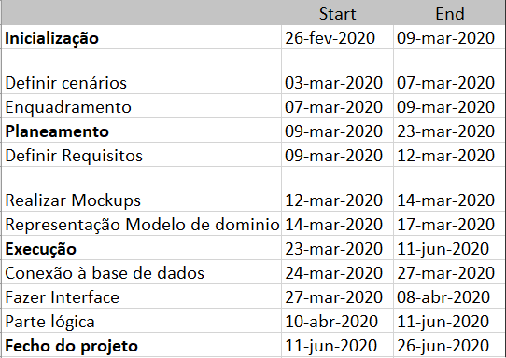
Plano de trabalho
O plano de trabalho é uma ferramenta crucial para o sucesso e eficácia de qualquer projeto. Permite organizar, definir e planear todos os aspetos, analisando fatores-chave.
Um projeto bem-sucedido deve ter na sua base um plano de trabalho cuidadosamente elaborado. Independentemente do setor de atividade cada empresa deve estruturar e planear, antecipadamente, todos os pormenores.

